Slide 1





pedoman PPDB
jenjang SMP
Tahun Pelajaran 2024 / 2025

Slide 2





JALUR PENDAFTARAN
55% ZONASI
15% afirmasi
25% PRESTASI
5% pto

Slide 3




JADWAL PELAKSANAAN
Pembuatan akun Siswa Luar Daerah
10 Juni 2024 s.d 14 Juni 2024
Pendaftaran
24 Juni 2024 s.d 26 Juni 2024
Seleksi Akhir
26 Juni 2024
Pengumuman
28 Juni 2024
Daftar Ulang
1 Juli 2024 dan 2 Juli 2024

Slide 4



Berusia paling tinggi 15 tahun per 1 Juli tahun 2024 dan sudah menyelesaikan kelas 6 dibuktikan dengan ijazah atau surat keterangan kelulusan;
SYARAT
PENDAFTARAN
Memiliki Kartu Keluarga yang diterbitkan paling singkat 1 (satu) tahun sebelum PPDB kecuali pada jalur perpindahan tugas orang tua;
Memiliki akta kelahiran
calon peserta didik yang berasal dari sekolah di luar negri wajib mendapat surat keterangan dari Dirjen Kemendikbud Ristek RI dan mengikuti matrikulasi 6 bulan di sekolah yang bersangkutan
calon peserta didik dari luar daerah dapat melakukan penitikan di sekolah tujuan

Slide 5

KETENTUAN jalur zonasi
Penentuan Lokasi menggunakan alamat pada KK yang terbit paling singkat 1 tahun sebelum PPDB.
Terdapat perubahan elemen data kependudukan dapat diganti dengan fotokopi KK sebelum perubahan elemen, KIA atau identitas rapor.
KK tidak dimiliki karena bencana alam/sosial, diganti dengan surat keterangan domisili dari RT RW yang dilegalisir lurah setempat.
Nama orangtua/wali harus sama dengan yang tercantum pada rapor/ijazah sebelumnya, akta kelahiran atau KK.

Slide 6
KETENTUAN jalur zonasi
Nama orangtua/wali menunjukkan status hubungan kekeluargaan anak kandung atau cucu.
jika tidak, menyertakan akta kematian orangtua, akta cerai atau putusan pengadilan tentang pengangkatan anak atau penunjukkan wali.
Dalam hal terdapat perbedaan nama orang tua/wali
calon peserta didik baru disebabkan karena meninggal
dunia, bercerai atau menikah lagi dapat menggunakan KK
lama yang harus dibuktikan dengan surat kematian/surat perceraian/fotokopi buku nikah yang diterbitkan instansi berwenang.

Slide 7

KETENTUAN jalur zonasi
Kriteria pembobotan pada sistem zonasi SD menerapkan konversi jarak radius dari rumah ke sekolah dan zonasi wilayah.
Skor Akhir Calon Peserta Didik :
Skor Jarak Radius +Zonasi Wilayah
Skor Maksimal pada jalur zonasi adalah
sebesar 1900

Slide 8
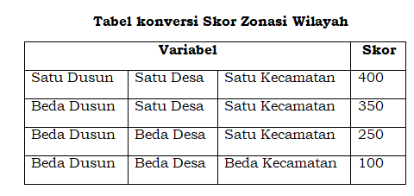
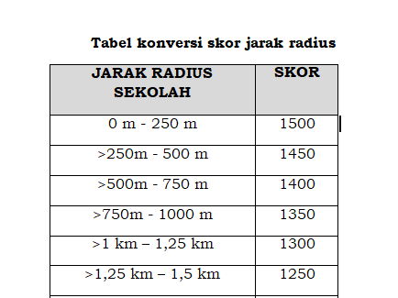
KETENTUAN jalur zonasi
selengkapnya tercantum dalam Keputusan Kepala Dinas tentang Pedoman PPDB Jenjang SMP T.A 2024/ 2025

Slide 9
CONTOH CARA MENGHITUNG SKOR ZONASI
Siswa A tinggal di Kepek 1 Rt 03, Rw 08, Kepek, Wonosari, Gunungkidul (sesuai dengan KK). Ia akan mendaftar jalur zonasi di SMP Negeri 2 Wonosari yang beralamat di Jalan Veteran, Trimulyo, Kepek, Wonosari. Dalam laman pendaftaran PPDB tertera jarak radius antara rumah ke sekolah adalah 600m. Berapakah skor yang diperoleh?
Diketahui :
Jarak radius dari rumah ke sekolah : 600 m
Zonasi Wilayah antara rumah dengan sekolah : Beda Dusun, Satu Desa, Satu Kecamatan
Skor yang Diperoleh :
Jarak radius dari rumah ke sekolah : 600 m : 1400
Zonasi Wilayah Beda Dusun, Satu Desa, Satu Kecamatan : 350
Skor total = 1400+350 = 1750

Slide 10



ketentuan jalur afirmasi
Jalur Afirmasi Jenjang SMP diperuntukkan :
peserta didik dari ekonomi tidak mampu
penyandang disabilitas / berkebutuhan khusus
Bukti Keikutsertaan ekonomi tidak mampu
Cetak data Terpadu Kesejahteraan Sosial melalui
cekbansos.kemensos.go.id
cetak screen Sistem Informasi Desa (SID)
Bukti penyandang disabilitas
surat keterangan oleh dokter/
orthopedagog/lembaga kompeten

Slide 11
ketentuan jalur afirmasi
1 rombel = 1 penyandang disabilitas/kebutuhan khusus
penyandang disabilitas / kebutuhan khusus diberikan skor 500
kuota penyandang disabilitas / kebutuhan khusus tidak terpenuhi dialihkan ke golongan ekonomi tidak mampu
jalur afirmasi diperuntukkan peserta didik di dalam dan di luar zona sekolah yang bersangkutan
calon peserta didik dari luar daerah
dapat melakukan penitikan di sekolah
tujuan

Slide 12


jalur perpindahan
tugas orangtua (pto)
dibuktikan dengan surat penugasan dari instansi, lembaga, kantor, atau perusahaan yang mempekerjakan
ditujukan bagi calon peserta didik yang perpindahan tugas orang tua/walinya berasal dari luar Kabupaten Gunungkidul paling lama 1 tahun sebelum PPDB

Slide 13


jalur perpindahan
tugas orangtua (pto)
calon peserta didik dari luar daerah
dapat melakukan penitikan di sekolah
tujuan
jika kuota tidak terpenuhi dapat dialokasikan untuk calon peserta didik dimana orang tua/wali bekerja sebagai guru atau tenaga kependidikan pada sekolah yang sama
peserta didik terdekat dengan sekolah menjadi prioritas

Slide 14


JALUR PRESTASI
Dilakukan dengan ketentuan berdasarkan :
Akumulasi nilai rapor lima semester terakhir dengan bobot 40 % ditambah nilai hasil ASPD dengan bobot 60%
Hasil perlombaan dan atau penghargaan
yang diperoleh minimal 6 bulan dan
paling lama 3 tahun

Slide 15


JALUR PRESTASI
Calon peserta didik baru yang belum memiliki nilai hasil ASPD diwajibkan mengikuti ASPD khusus yang diselenggarakan oleh Dinas Pendidikan pada tanggal 13 Juni 2024.
Pendaftaran ASPD Khusus sebagaimana dimaksud akan diselenggarakan pada tanggal 10 s.d. 12 Juni 2024 melalui laman https://s.id/aspd-luarDIY

Slide 16


tAMBAHAN NILAI PRESTASI
Pemberian nilai prestasi perlombaan dan/atau penghargaan pada calon peserta didik baru yang memiliki lebih dari satu prestasi pada bidang yang sama ditentukan pada prestasi tertinggi yang sudah diberikan verifikasi dan diterbitkan Surat Keterangan Penambahan Nilai oleh Dinas Pendidikan Kabupaten Gunungkidul.

Slide 17





KETENTUAN PIAGAM / SERTIFIKAT
Diperoleh dari Perlombaan yang Diselenggarakan oleh :
Pemerintah Pusat, Pemerintah Provinsi, Pemerintah Kabupaten/Kota.
Komite Olahraga Nasional Indonesia (KONI) atau
Induk Organisasi Cabang Olahraga yang diakui
oleh KONI.
Organisasi Profesi Seni dan Sains.
Kwartir Cabang, Kwartir Daerah, Kwartir Nasional.

Slide 18

KETENTUAN PIAGAM / SERTIFIKAT
Diperoleh melalui kompetisi baik berjenjang maupun tidak berjenjang

Slide 19
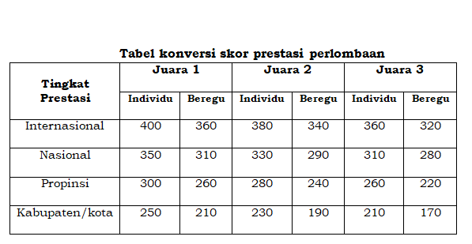

Pemberian nilai prestasi perlombaan diatur dengan ketentuan pada tabel berikut :

Slide 20
piagam penghargaan khusus
Pemberian nilai prestasi penghargaan yang tidak menyebut kejuaraan (dalam hal ini adalah penghargaan yang diperoleh melalui
kegiatan Pramuka Siaga Garuda
tingkat Kabupaten Gunungkidul)
akan diberikan skor sebesar 250

Slide 21


1
Pendaftar mengakses laman PPDB yang telah disediakan
Prosedur dan Proses Pendaftaran
2
login dengan menggunakan Username dan Password yang telah diberikan
3
pendaftar dapat memilih 2 (dua) sekolah dalam wilayah satu zonasi
4
pendaftar jalur afirmasi/PTO/prestasi dapat memilih 1 (satu) sekolah dalam wilayah satu zonasi

Slide 22

5
Pendaftar mencetak formulir bukti pendaftaran
Prosedur dan Proses Pendaftaran
6
Pendaftar mengunggah berkas yang dipersyaratkan untuk diverifikasi
7
Panitia PPDB sekolah melakukan verifikasi dengan mencentang kelengkapan berkas dan memberikan bukti verifikasi berkas
8
Pendaftar hanya dapat melakukan hapus pendaftaran dan ubah pilihan masing-masing maksimal 2 kali

Slide 23
BERKAS YANG DISIAPKAN UNTUK DIUNGGAH
scan bukti cetak pendaftaran online;
scan surat Pernyataan Tanggungjawab Mutlak bermaterai yangditandatangani oleh orangtua/wali (diunduh dari laman PPDB)
scan ijazah atau dokumen kelulusan;
scan pas foto 3x4;
scan Akta Kelahiran atau surat keterangan lahir;

Slide 24
BERKAS YANG DISIAPKAN UNTUK DIUNGGAH
scan Kartu Keluarga atau Surat Keterangan Domisili;
bukti keikutsertaan dalam program penanganan keluarga tidak mampu (untuk jalur afirmasi);
scan surat keterangan penyandang disabilitas/berkebutuhan khusus (untuk jalur afirmasi);
scan surat pindah tugas orangtua (untuk Jalur Perpindahan Tugas Orang tua/Wali);

Slide 25
BERKAS YANG DISIAPKAN UNTUK DIUNGGAH
scan surat keputusan orangtua/wali untuk orangtuanya mengajar di sekolah tersebut (jalur PTO);
scan surat keterangan rata-rata
nilai 3 mapel (Matematika, Bahasa dan IPA) dalam 5 semester;
scan SHASPD atau Surat Keterangan Pengganti SHASPD (untuk jalur prestasi);
scan bukti hasil perlombaan dan/atau penghargaan dan Surat Keterangan Penambahan Nilai dari Dinas Pendidikan (untuk jalur prestasi);

Slide 26




SELEKSI JALUR ZONASI
kelengkapan dan hasil verifikasi persyaratan
Seleksi calon peserta didik baru jenjang SD mempertimbangkan kriteria dengan urutan Sebagai berikut :
lokasi domisili, lebih dekat dengan sekolah
diprioritaskan
usia, yang lebih tua diprioritaskan
waktu mendaftar, yang lebih dulu diprioritaskan

Slide 27


SELEKSI JALUR AFIRMASI
kelengkapan dan hasil verifikasi persyaratan
Seleksi calon peserta didik baru Jalur Afirmasi mempertimbangkan kriteria dengan urutan Sebagai berikut :
lokasi domisili, lebih dekat dengan sekolah diprioritaskan
usia, yang lebih tua diprioritaskan
waktu mendaftar, yang lebih dulu diprioritaskan

Slide 28
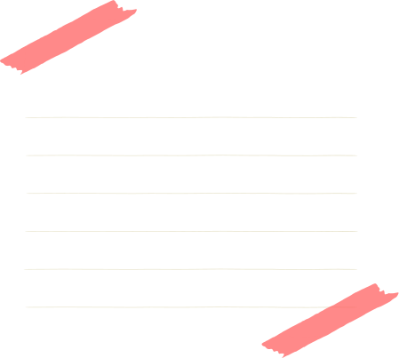

SELEKSI JALUR PERPINDAHAN TUGAS ORANGTUA
kelengkapan dan hasil verifikasi persyaratan
Seleksi calon peserta didik baru Jalur PTO mempertimbangkan kriteria dengan urutan Sebagai berikut :
lokasi domisili, lebih dekat dengan sekolah diprioritaskan
usia, yang lebih tua diprioritaskan
waktu mendaftar, yang lebih dulu diprioritaskan

Slide 29

SELEKSI JALUR Prestasi
kelengkapan dan hasil verifikasi persyaratan
Seleksi calon peserta didik baru Jalur PTO mempertimbangkan kriteria dengan urutan Sebagai berikut :
lokasi domisili, lebih dekat dengan sekolah diprioritaskan
usia, yang lebih tua diprioritaskan
waktu mendaftar, yang lebih dulu diprioritaskan

Slide 30


Verifikator = panitia PPDB sekolah
VERIFIKASI BERKAS PENDAFTARAN
bertugas memeriksa kelengkapan dan keabsahan berkas calon
peserta didik
verifikator melakukan ceklist kelengkapan di aplikasi PPDB online
Sekolah bersama Dinas berhak melakukan verifikasi lapangan apabila terdapat dugaan pemalsuan data

Slide 31



pengumuman hasil seleksi
Pengumuman hasil seleksi dilakukan oleh sekolah yang melaksanakan PPDB
Sekolah yang belum terpenuhi daya tampungnya masih dapat menerima peserta didik baru sampai dengan satu hari kerja sebelum hari pertama masuk sekolah dengan dikoordinasi oleh Dinas.
Sekolah dilarang menutup PPDB sebelum tanggal akhir pendaftaran selesai

Slide 32

pendaftaran dan pendataan ulang
Peserta didik baru dan/atau Orang Tua/Wali Calon Peserta Didik yang melakukan pendaftaran ulang membawa bukti pendaftaran dan verifikasi berkas
Pendataan ulang dilakukan oleh Satuan Pendidikan untuk
memastikan status peserta didik lama pada sekolah yang bersangkutan
Satuan Pendidikan wajib melakukan pengisian, pengiriman, dan pemutakhiran data peserta didik dan Rombongan Belajar dalam Dapodik secara berkala sesuai ketentuan yang berlaku.

Slide 33


Sekolah tidak diperkenankan menambah ruang kelas baru, jumlah rombongan belajar, dan jumlah peserta didik dalam rombongan belajar.
rombongan belajar
SMP dalam satu kelas berjumlah paling sedikit 20(dua puluh) peserta didik dan paling banyak 32 (tiga puluh dua) peserta didik;
Apabila sekolah memiliki jumlah calon peserta didik yang melebihi daya tampung, maka wajib melaporkan ke Dinas untuk disalurkan pada sekolah lain dalam zonasi yang sama

Slide 34


Masyarakat dapat mengawasi dan
melaporkan pelanggaran pelaksanaan
PPDB ke :
0895336977660 atau
082137468364
pendidikan@gunungkidulkab.go.id

Slide 35
TERIMAKASIH

